Slide 1

Bienvenue !
ANMJPM + MGAS/ MUTUELLE EUROPE

Slide 2

En préambule
Bienvenue à ce 1er Webinaire
Nous espérons que cette formation conviendra à vos attentes.
Elle vous est offerte par l’ANMJPM et la MGAS/ Mutuelle Europe, grâce à l’intervention gracieuse des deux représentantes de l’Association nationale que je vous présenterai, et à l’organisation technique assurée par la Mutuelle MGAS/Mutuelle Europe.

Slide 3
En préambule
Les Intervenantes, en partenariat avec l’ANMJPM
Intervention de Mme Dominique CAILHOL
L’environnement administratif et financier pour exercer la profession de MJPM, et plus particulièrement de préposé d’établissement public de santé, sociaux et médicaux sociaux
Attachée d’Administration Hospitalière (catégorie A de la Fonction Publique Hospitalière) à la retraite, formatrice. Vice-Présidente de L’Association Nationale des Mandataires Judiciaires à la Protection des Majeurs (ANMJPM).
Intervention de Mme Marie-Hélène BIELLE
La fiche métier et la mise en œuvre des procédures afin que les préposés soient inscrits dans un réel statut de MJPM (Catégorie B et A de la FPH – cf. fichiers des corps et grade EHESP)
Attachée d’Administration Hospitalière (catégorie A de la Fonction Publique Hospitalière), formatrice, maître de stage pour divers centres de formation CNC – Nantes, Bordeaux, Basse-Normandie. Déléguée régionale ANMJPM Nouvelle Aquitaine.

Slide 4
En préambule
Les personnes présentes à cette session de formation
MGAS / Mutuelle Europe
M. AZOULAY, Directeur général
M. BELHOMME, Directeur général adjoint et Responsable qualité
Mme GAUCHER, Directrice du développement
Mmes MALBRANQUE et CHABAUD et M. HERON, Chargés de développement pour les MJPM
Mmes et Mrs les Chargés de développement MGAS, en cours de formation secteur MJPM
TUTELLE AU QUOTIDIEN
Mme MORGE, Chargée de communication
et développement
MJPM
114 MJPM préposés
Inscrits au webinaire
Mme Fabienne DUTOIT MJPM, CH de Wasquehal – Présidente de la COMAJEPH des Hauts-de-
France
M. Yannick CAPRON MJPM, notamment - EPSM Armentières, membre de la COMAJEPH

Slide 5
Les besoins d’assurances
Les assurances OBLIGATOIRES pour les Majeurs protégés
Une Responsabilité civile « Vie privée »
Garantir le Majeur, ses enfants, ses animaux, contre les conséquences pécuniaires en cas de dommage causé à autrui
Une Multirisques habitation
Obligatoire pour le Majeur locataire ou pour la RC du co-propriétaire d’immeuble. En principe RC et protection juridique incluses
Une Assurance auto – motos – scooters …
Pensez aussi aux véhicules sans permis, fauteuils roulants électriques, …

Slide 6
Les besoins d’assurances
Les assurances OBLIGATOIRES pour les Familles
Une Responsabilité civile
En cas de co-mesure
Les assurances FACULTATIVES pour les Familles
Une Responsabilité civile
Bien qu'elle soit facultative pour un tuteur ou un curateur familial, le fait de gérer les intérêts d'autrui, engage leur responsabilité (par exemple, en cas d'erreur non-volontaire de gestion). Pour cette raison, un contrat d'assurance responsabilité civile lié à leur mission est recommandé (les professionnels ont l'obligation d'en souscrire un).

Slide 7
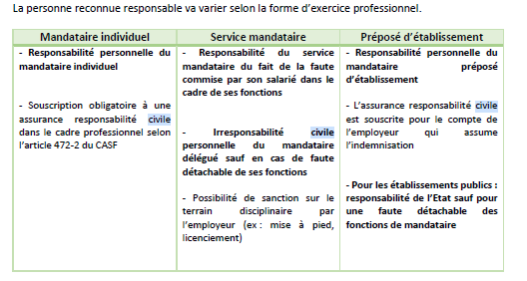
Les besoins d’assurances
Les assurances OBLIGATOIRES pour les MJPM
Source CREAI Centre février 2019
Nota : Pour les Préposés d’établissements EPS et ESMS
Conseil : Une assurance RC personnelle couvrant les actions récursoires et/ou une défense par un avocat indépendant.

Slide 8
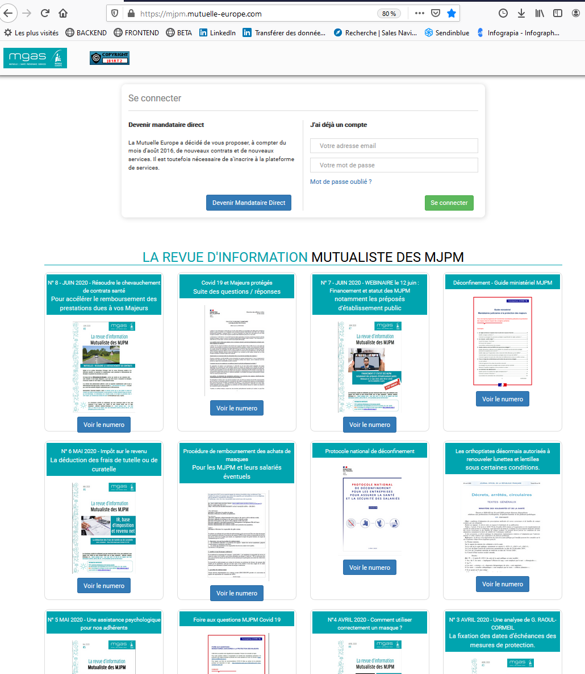
La mutuelle complémentaire - facultative
La MGAS / Mutuelle Europe : l’Extranet MJPM

Slide 9




La mutuelle complémentaire - facultative
La MGAS / Mutuelle Europe : l’Extranet MJPM

Slide 10
Merci pour votre attention !
☺

